Slide 1
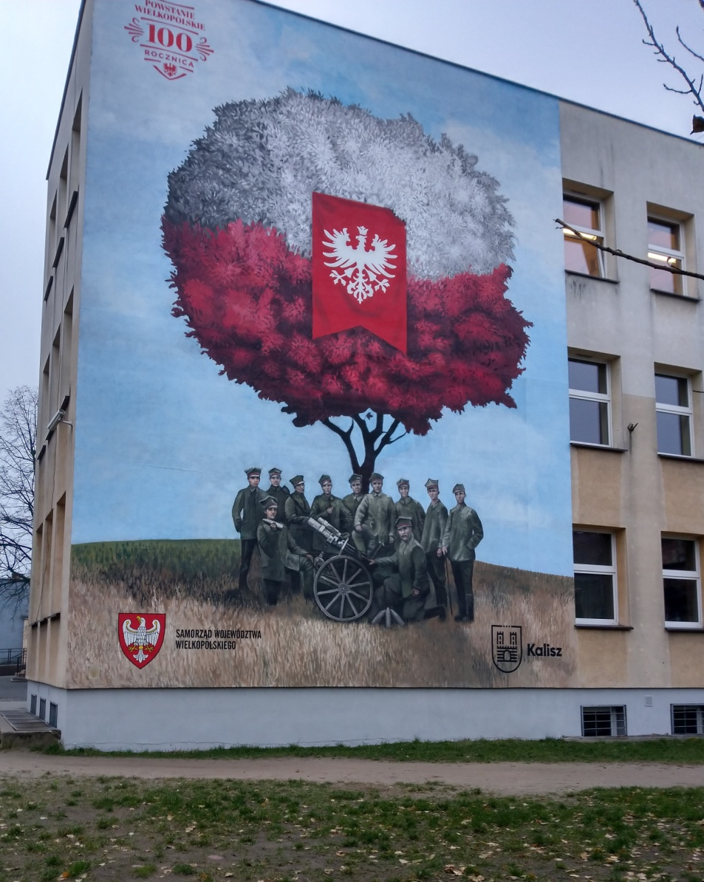
,,Podróż po Polsce”

Slide 2
Najdłuższa rzeka, która przepływa przez Polskę to Wisła, wypływa z gór i wpada do morza. Dlatego teraz udamy się na wycieczkę z biegiem Wisły. Wsiadamy do łódki i odpychamy się rękami z jednej i z drugiej strony, płyniemy łódką z biegiem rzeki. Razem z mamą lub tatą spróbuj odnaleźć Wisłę na kolejnym slajdzie. Mapka pochodzi z miesięcznika Bliżej Przedszkola.

Slide 3
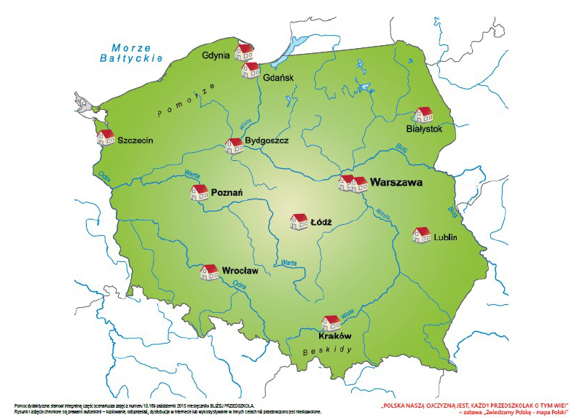

Slide 4
Zakopane
Dotarliśmy do pierwszego celu podróży, czyli do Zakopanego. Mieszkają tutaj górale, którzy pasą owieczki.
Dziecko liczy owieczki na wskazanym przez rodzica pastwisku, pokazuje liczbę na palcach, a następnie układa przed sobą tyle samo klocków-owieczek. Rodzic prosi dziecko, aby porównało liczbę owieczek na jednym i na drugim pastwisku i powiedziało, czy jest ich tyle samo, czy mniej, czy więcej. Następnie płyniemy łódką w dalszą podróż.

Slide 5
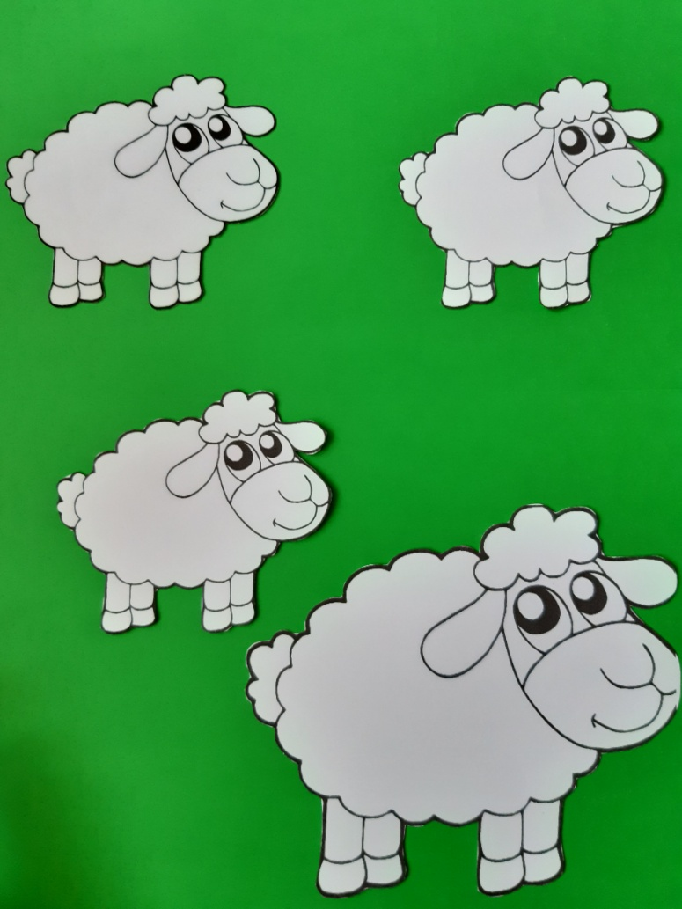
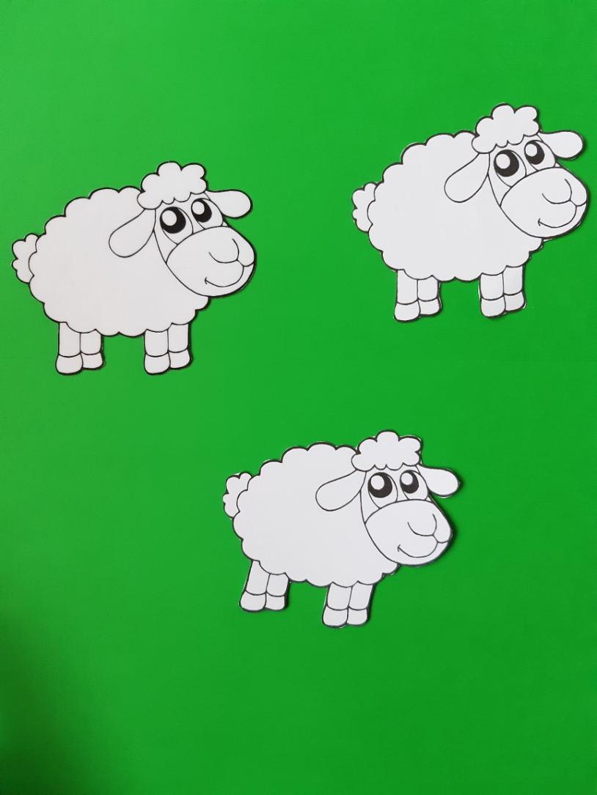

Slide 6
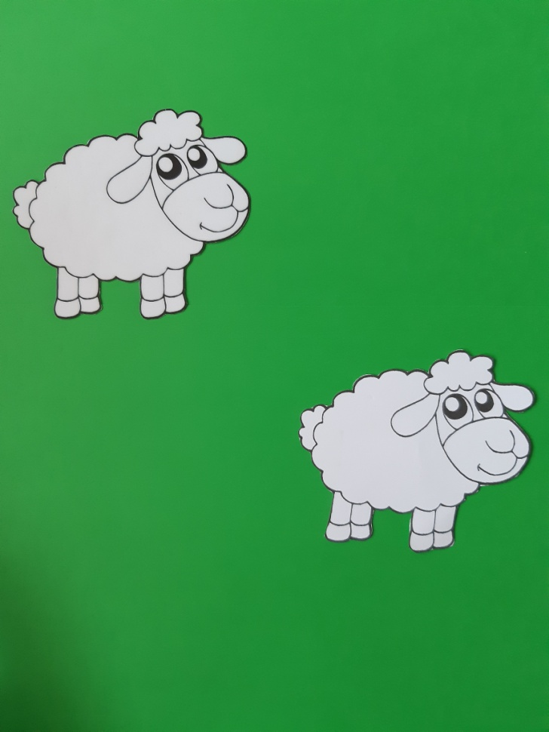
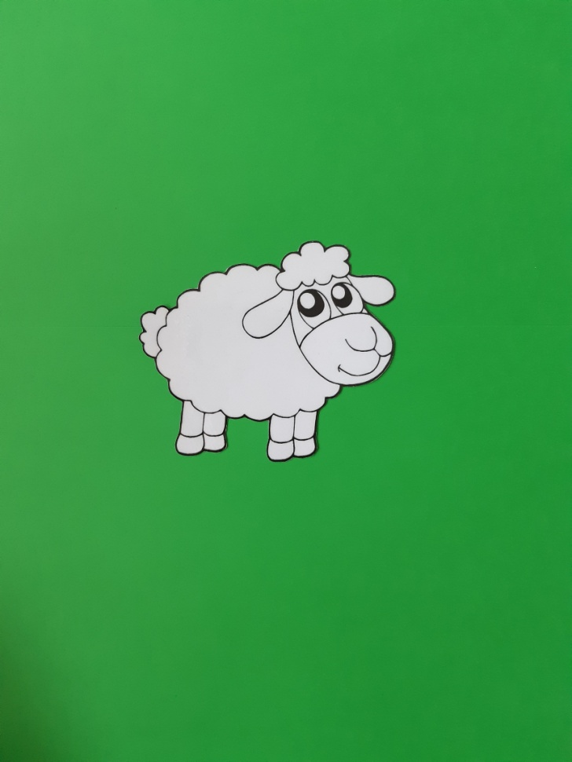

Slide 7
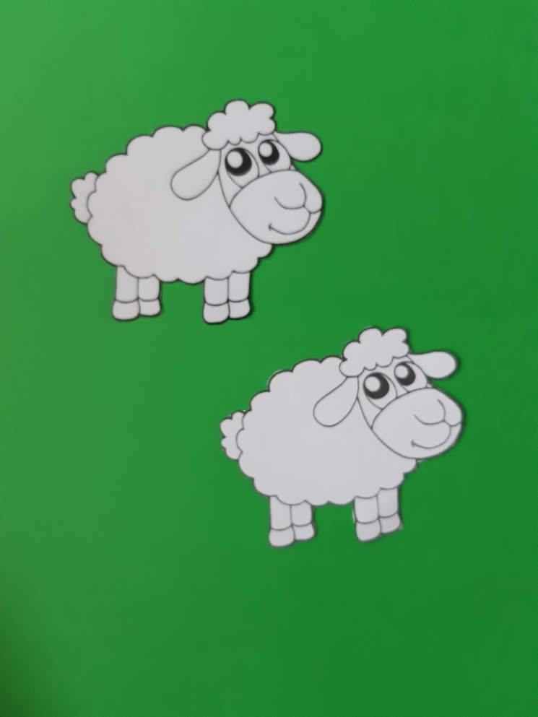

Slide 8
Warszawa
Znaleźliśmy się w Warszawie- stolicy Polski. Płynąc łódką widzieliśmy budynki różnej wysokości.
Mamy domy, które składają się z różnej liczby pięter (od 1 do 5). Rodzic daje dziecku polecenie, aby wzięło określoną liczbę klocków. Dzieci biorą odpowiednią liczbę klocków i układają z nich domy o liczbie pięter określonej przez rodzica ( można postawić klocek na klocku lub położyć klocki na dywanie jeden nad drugim). Nie burzymy domów tylko układamy jeden obok drugiego. Wskazujemy wysoki dom i niski dom. Po zakończeniu zadania odkładamy klocki na wyznaczone miejsce i kontynuujemy podróż łódką.

Slide 9
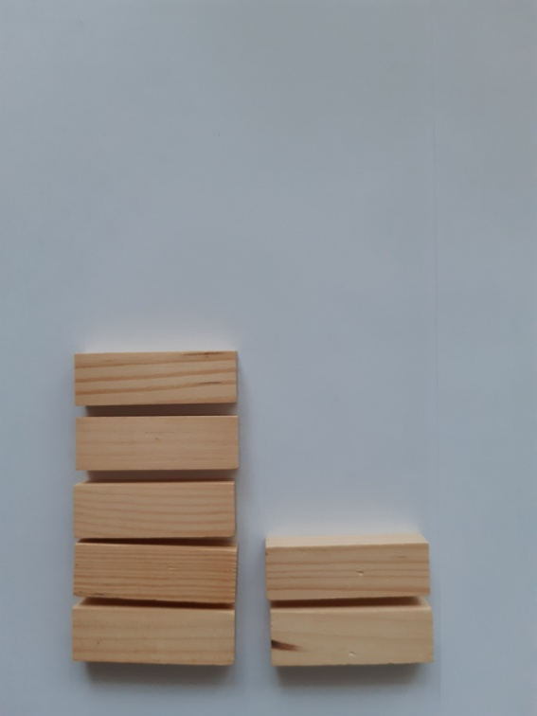
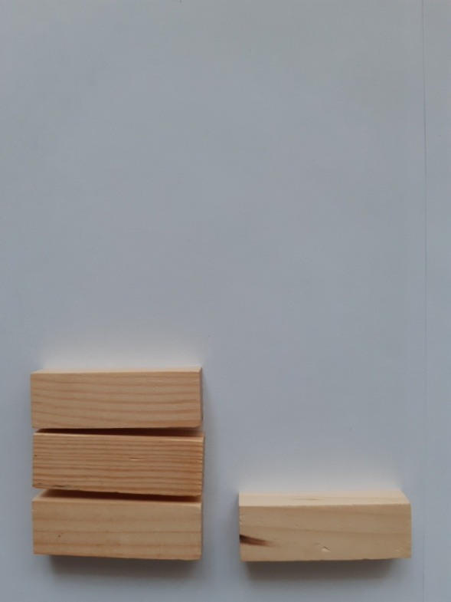

Slide 10
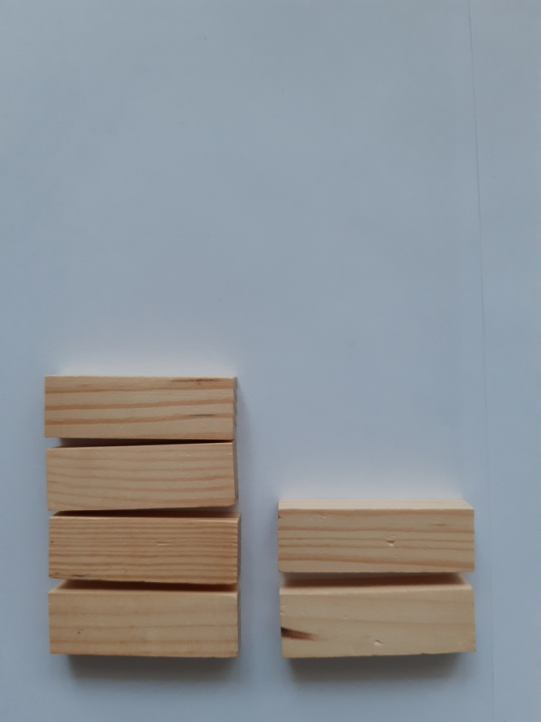
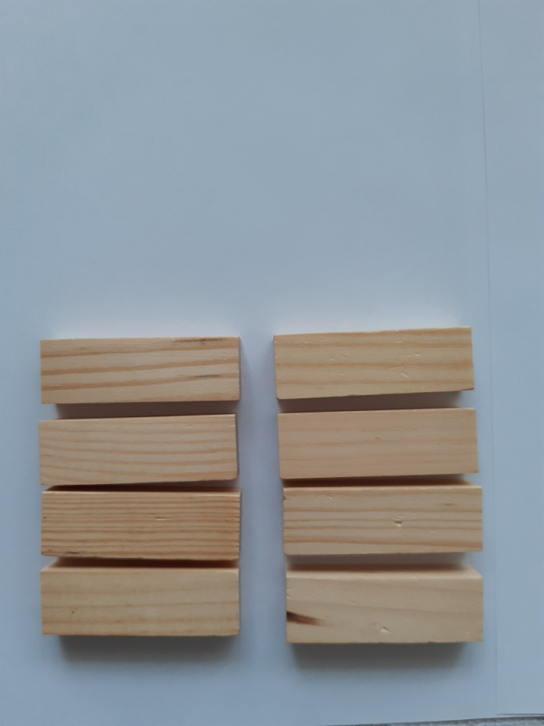

Slide 11
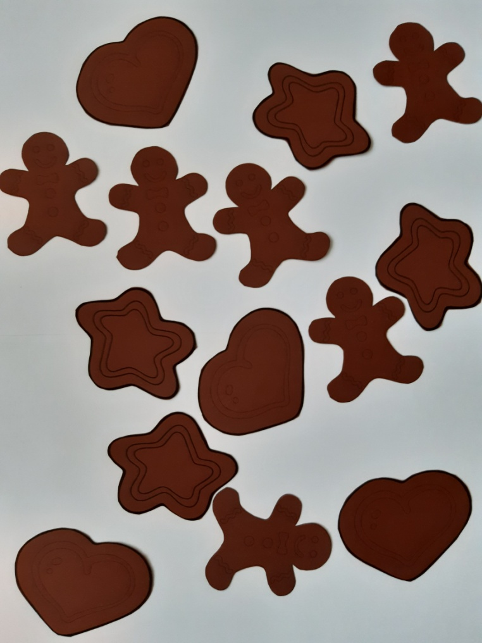
Toruń
Dotarliśmy do Torunia – miasta, które słynie z bardzo smacznych pierników. Potrzebne nam będą pierniczki z papieru w trzech różnych kształtach (mogą być też prawdziwe :)). Prosimy dzieci, aby pomogły nam uporządkować pierniczki ze względu na kształt. Kiedy skończymy zadanie, wyruszamy dalej w podróż.

Slide 12
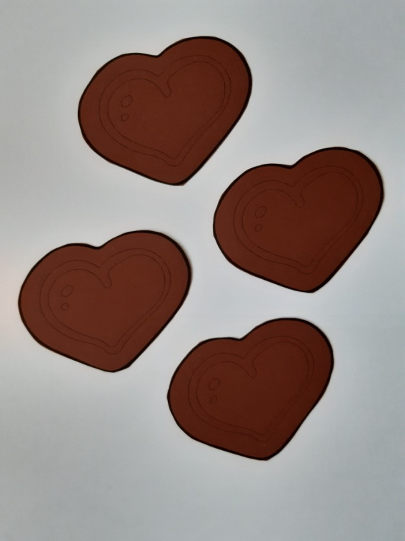
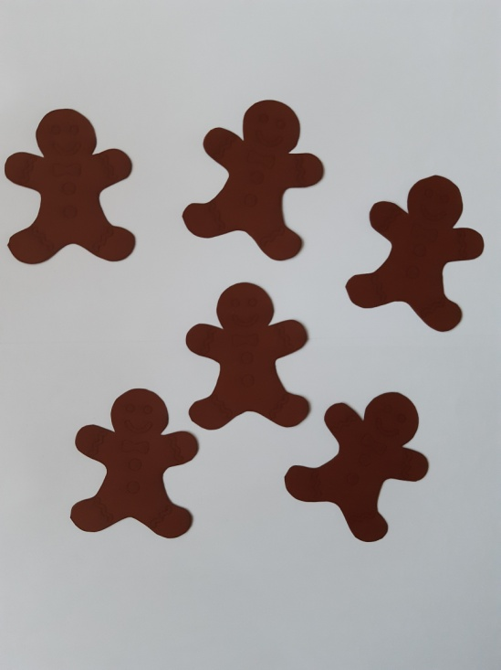
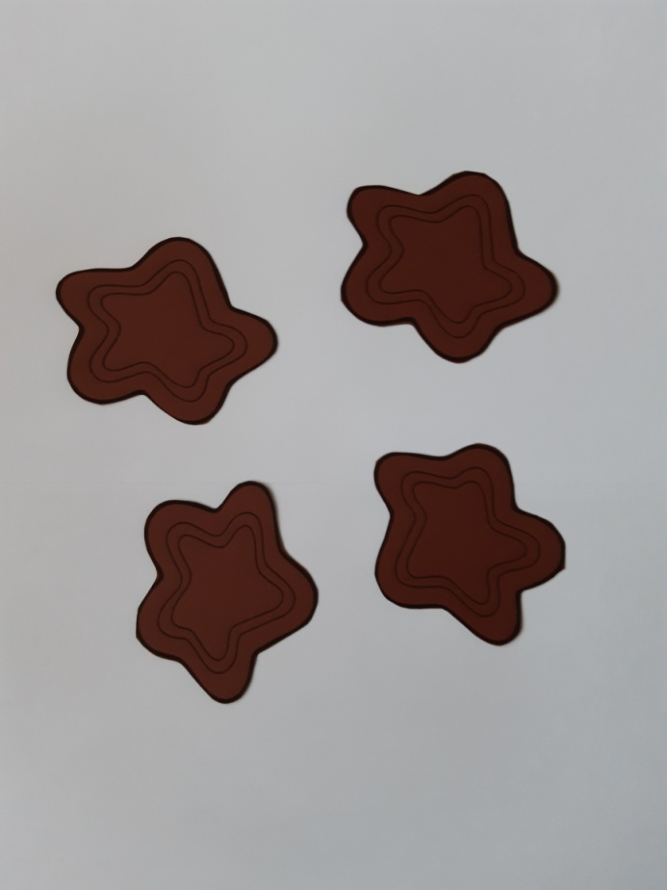

Slide 13
Gdańsk
Znaleźliśmy się w Gdańsku – ostatnim celu naszej podróży. Gdańsk leży nad morzem.
Rozkładamy np. niebieską krepinę lub wstążkę- będzie to morze. Po morzu pływają statki. Kładziemy na dywanie/stole 5 statków(dziecko przelicza, ile statków pływa po morzu) rodzic mówi, że 3 odpłynęły (chowa je), a dziecko odpowiada ile statków pozostało itd. Następnie możemy dołożyć 2 statki i zapytać się, ile statków teraz pływa po morzu.

Slide 14
Na morzu pływa 5 statków, 3 odpłynęły. Ile statków zostało?

Slide 15
Zostały 2 statki ☺

Slide 16
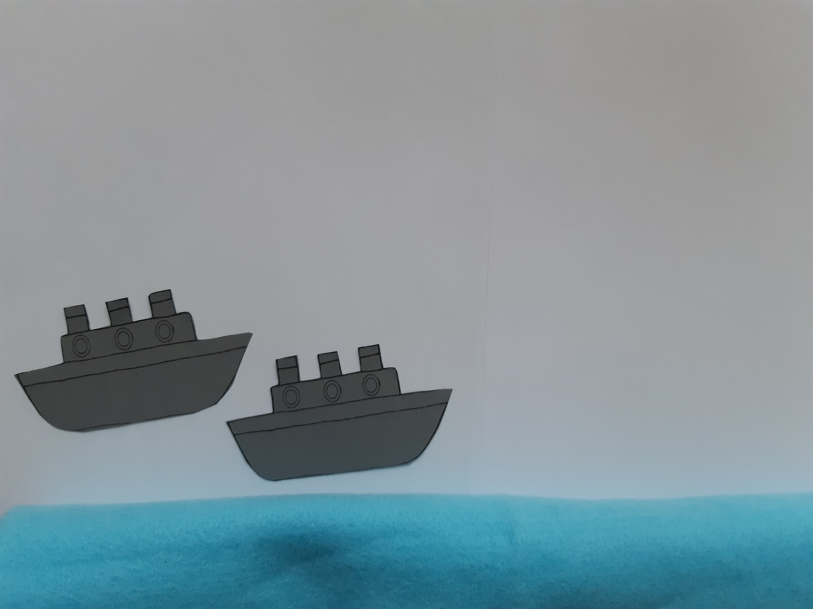
Na morzu pływają 2 statki, przypłynęły jeszcze 2. Ile statków pływa na morzu?

Slide 17
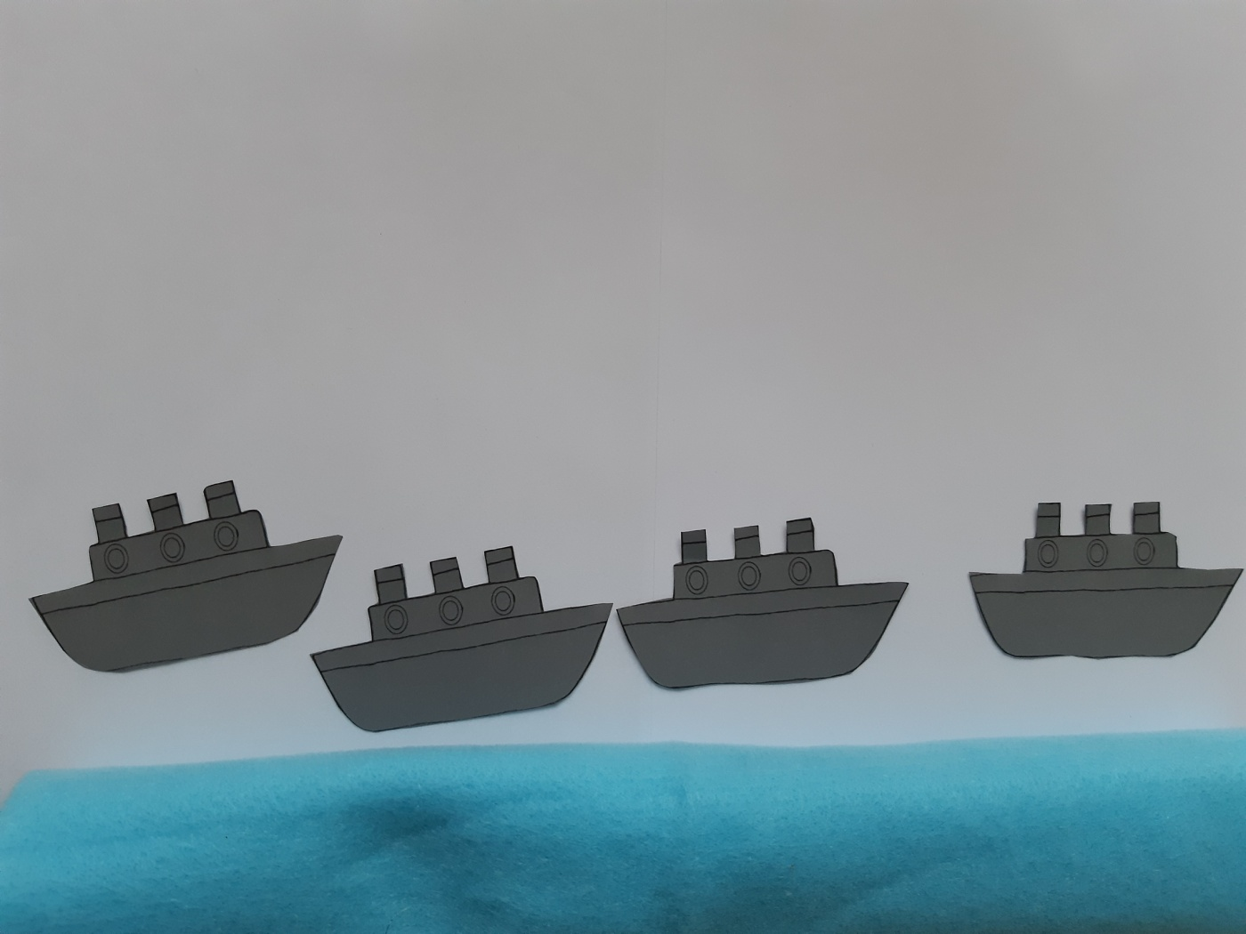
Pływają 4 statki ☺

Slide 18
Brawo!
Świetnie poradziłeś sobie z wszystkimi zadaniami! ☺

